Slide 1
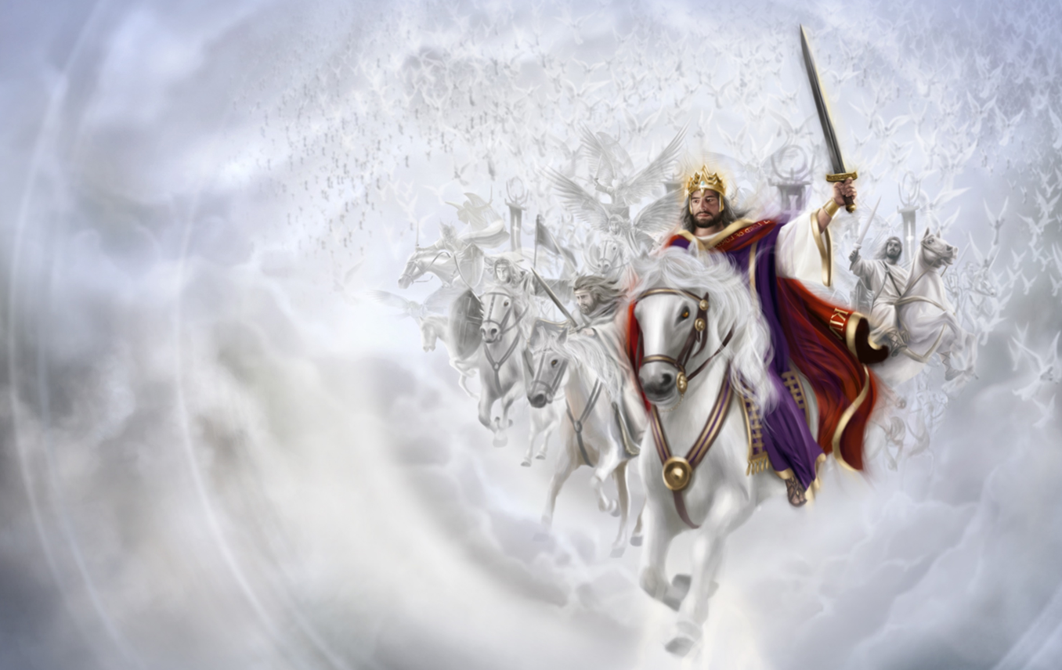
Я ВОССТАНУ
Урок 6 10 февраля 2024

Slide 2
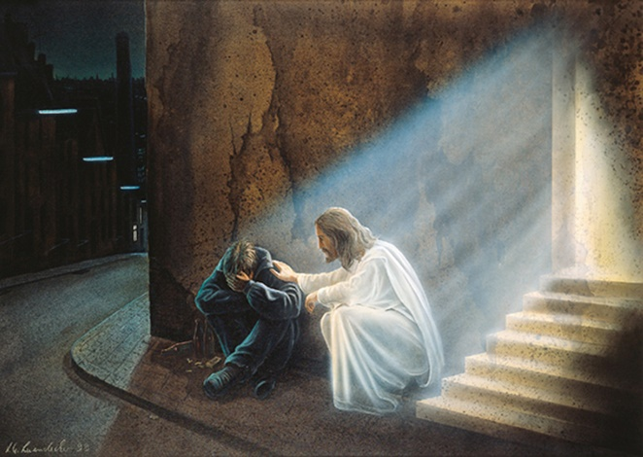
“Ради страдания нищих и воздыхания бедных ныне восстану, говорит Господь, поставлю в безопасности того, кого уловить хотят.’”
(Псалом 11:6)

Slide 3
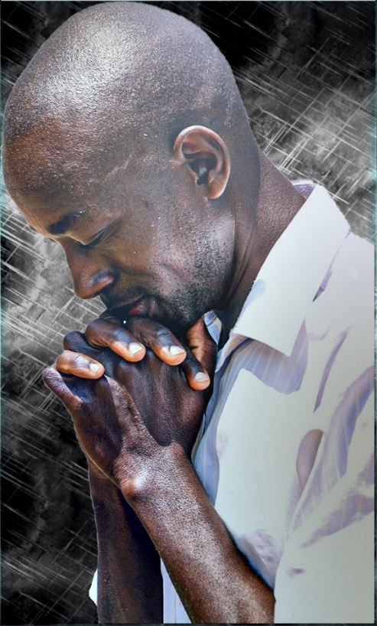
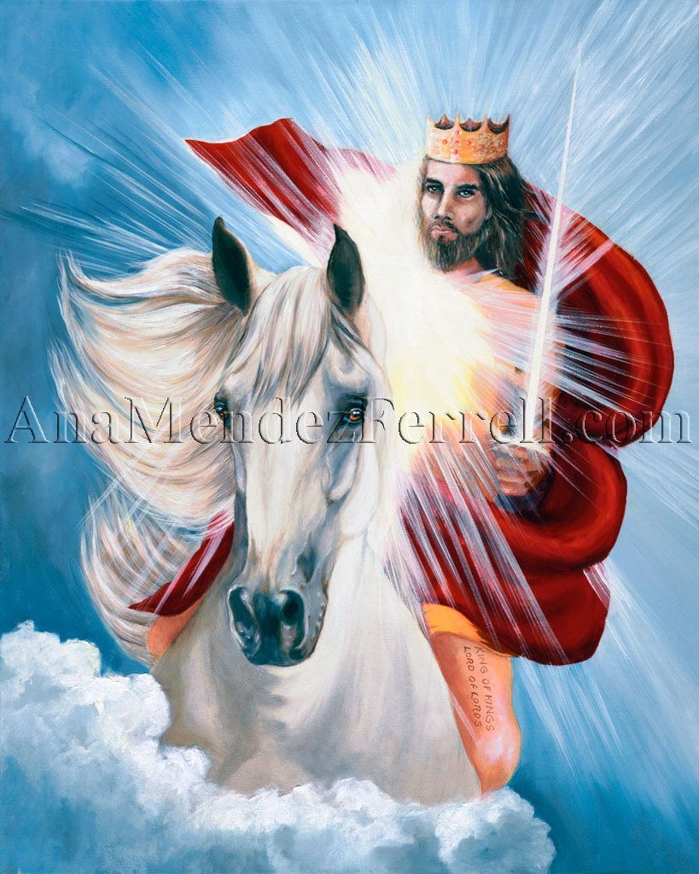
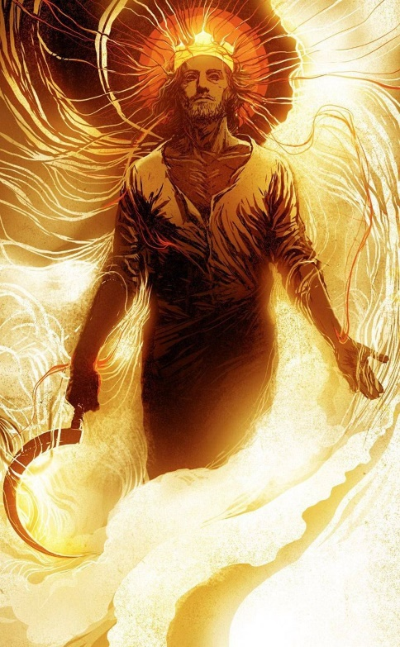
Когда трудности или несправедливость окружают псалмопевца, он восклицает: «Восстань, Иегова!»(Пс. 3:8; 7:7; 9:20; 10:14; 16:13; 34:3; 43:27; 73 :22; 81:8; 131:8).
Перед лицом крика Господь восстает, как воин, на защиту беззащитного (Пс. 12:6); и судить и спасать «кротких земли» (Пс. 75:9,10).
У Бога также есть установленный срок, чтобы подняться со своего места в Святилище, чтобы совершить Свой гнев – Свое «странное дело» (Ис. 28:21) – и помиловать Свой народ. (Пс. 101:1).
Воин (Пс 17).
Справедливость :
Божественная (Пс 40).
Человеческая (Пс 82).
Судебный процесс :
Божественный гнев.
Святилище (Пс 98).

Slide 4
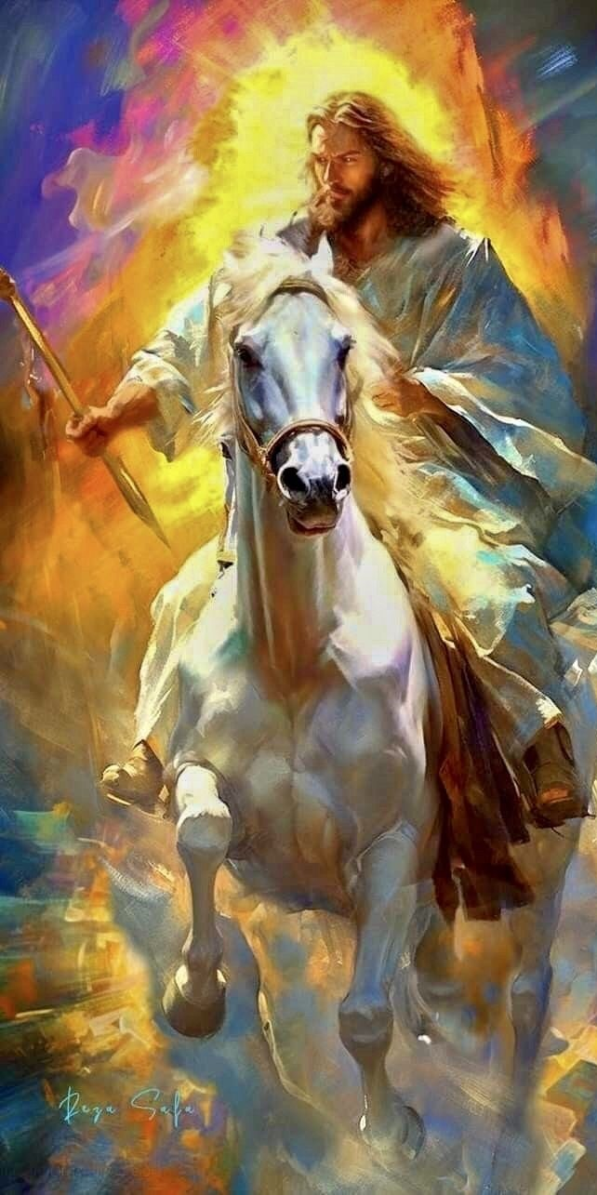
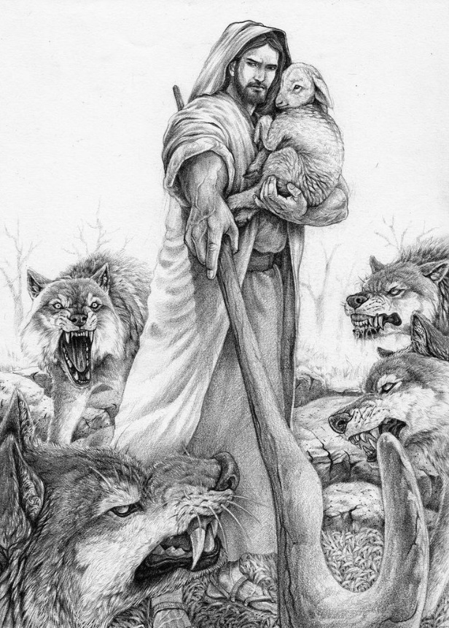
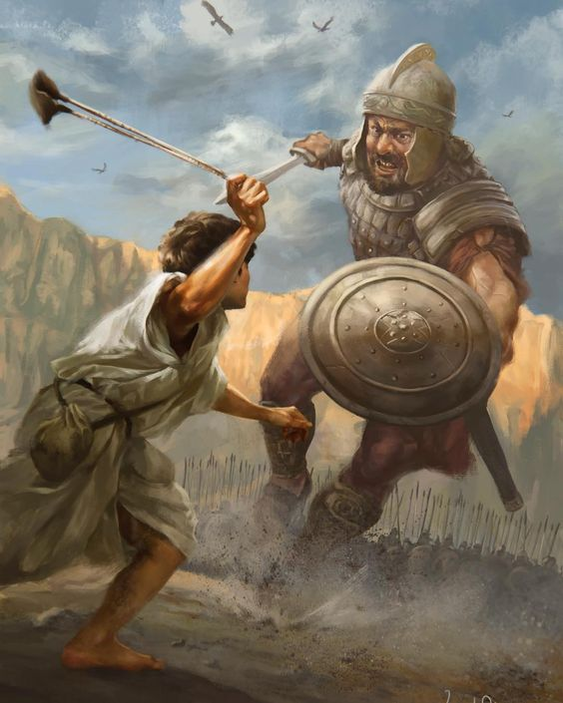
ВОИН
“Избавил меня от врага моего сильного и от ненавидящих меня, которые были сильнее меня” (Псалтирь 17:18)
Есть ли у Бога сила защитить нас? Конечно (Пс. 17:3).
Мы можем видеть Бога, проявляющегося как воин, едущий на коне; заставляя землю дрожать и поднимая за собой дым и огонь; парализующий врага своим мощным голосом; используя силы природы в качестве своих стрел; и таким образом избавляя взывающих к Нему (Пс. 17:8-19).
Хотя Давид был воином, привыкшим к битвам, он никогда не доверял ни своей силе, ни своему уму, ни своему умению обращаться с оружием. Всеми своими победами он был обязан Богу, который всегда боролся за него. (Пс. 17:48-49).
Сама решимость и масштабность действий Бога должны рассеять любые сомнения в великой заботе и сострадании Бога к страждущим или в Его способности победить зло. Нам просто нужно подождать, пока Он это сделает.

Slide 5
СПРАВЕДЛИВОСТЬ

Slide 6
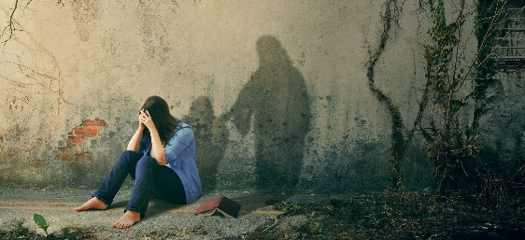
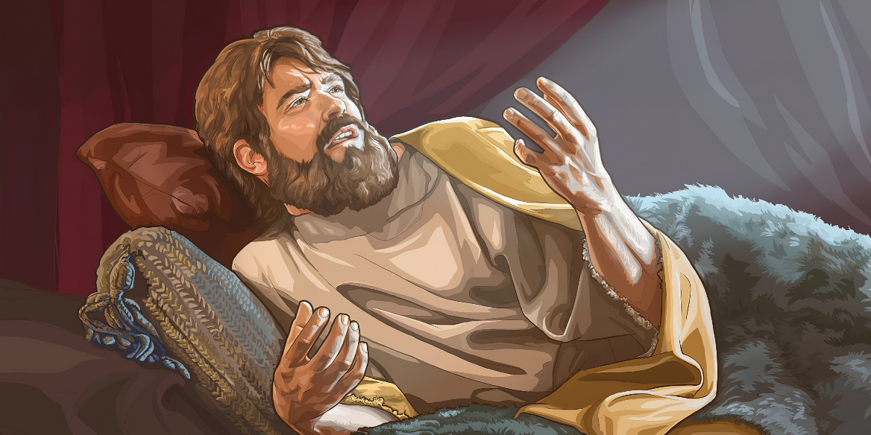
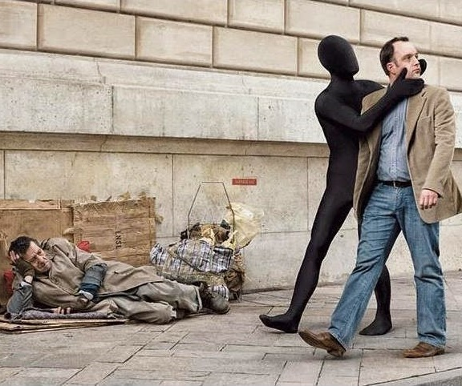
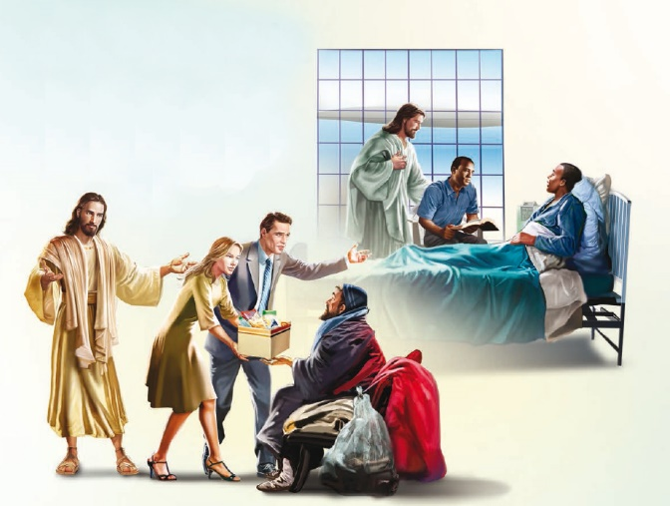
БОЖЕСТВЕННАЯ СПРАВЕДЛИВОСТЬ
“Ради страдания нищих и воздыхания бедных ныне восстану, говорит Господь, поставлю в безопасности того, кого уловить хотят” (Псалтирь 11:6)
Библия ясно дает понять, что Бог не терпит несправедливости. Если нуждающийся или угнетенный взывают к Богу, Он восстает, чтобы воздать им справедливость.(Пс. 11:6).
Когда он почувствовал себя уязвимым и больным, а его собственные друзья тайно желали его смерти, Давид воззвал к Богу (Пс. 40:7-9). Признав свою греховность, он предоставил свое дело в милостивые руки Божии, уверенный, что Он услышит его. (Пс. 40:4, 11-13).
Отношение Бога к нуждающимся призывает нас чувствовать то же самое, то есть мы должны заботиться о них. Господь вознаграждает тех, кто имеет такое отношение (Пс. 40:1-3).
Мы должны восстать против угнетения, полагаясь не на свою мудрость или способности, а на мудрость и силу Бога. Только Он может поступить справедливо. Бог осудит всякое плохое обращение, а также небрежность в помощи угнетенным (Mф. 25:31-46).

Slide 7
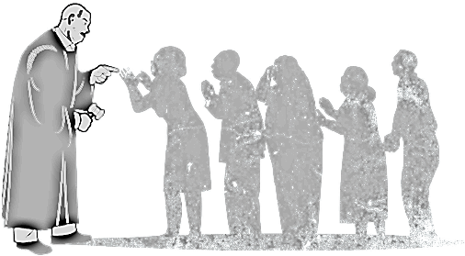
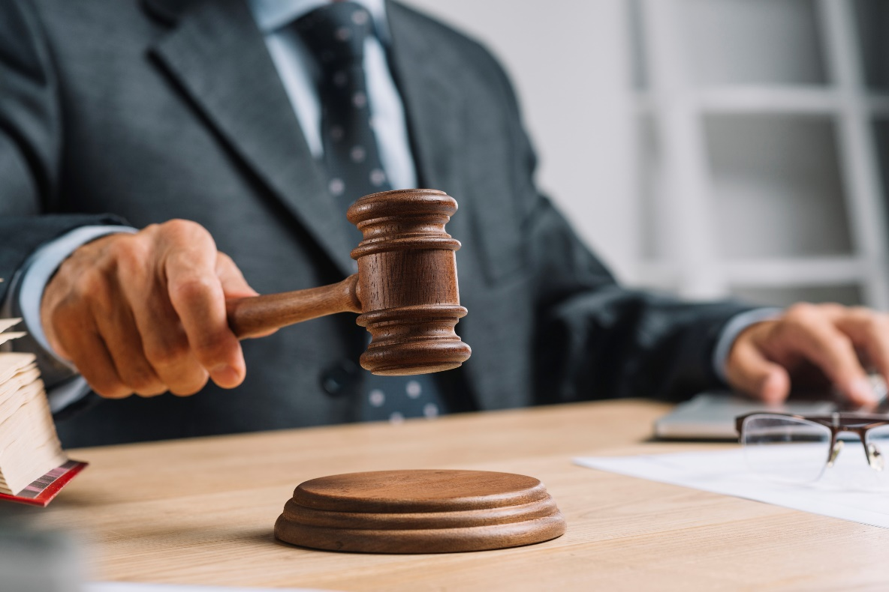
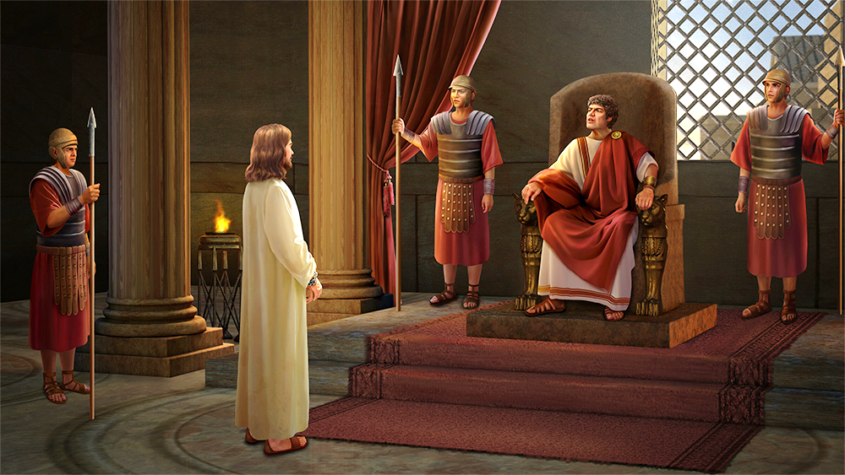
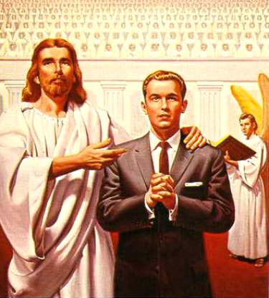
ЧЕЛОВЕЧЕСКАЯ СПРАВЕДЛИВОСТЬ
“Давайте суд бедному и сироте; угнетённому и нищему оказывайте справедливость" (Псалтирь 81:3)
Бог делегировал право судить вождям народа, при этом царь был главным судьей Израиля (Пс. 71:1-2). Тех, кто судит по божественному поручению, называют «богами». (Пс. 81:1).
Эта делегация выходит за рамки народа Божьего. Каждый, имеющий способность судить, делает это божественной властью, даже если и не признает ее (Ин. 19:10-11; Рим. 13:1).
Власть, которую они получают, делает их ответственными перед Богом за то, как они отправляют правосудие.(Пс. 81:2).
Бог указывает, как должен судить человек-судья (Пс. 81:3-4). Если они делают это правильно, их считают «сыновьями Всевышнего» (Пс. 81:6). В противном случае они сами попадут под Божий суд (Ps. 81:7-8).

Slide 8
СУДЕБНЫЙ ПРОЦЕСС

Slide 9
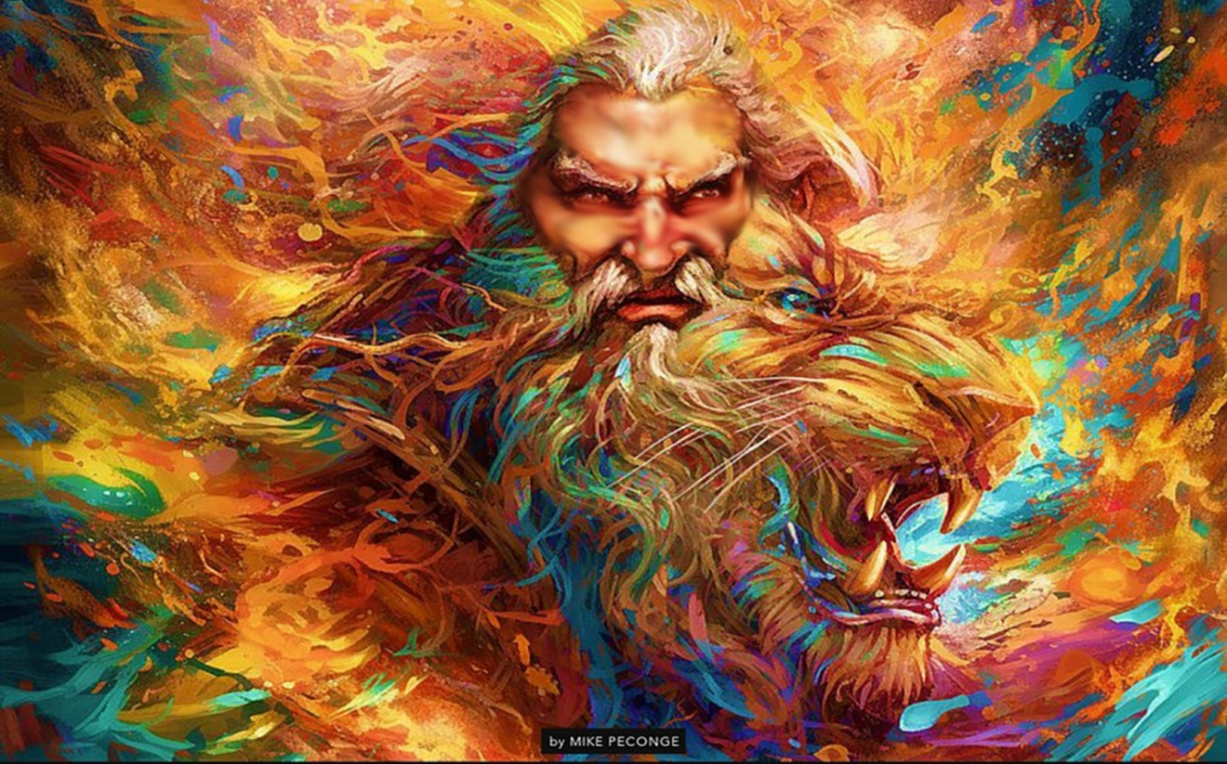
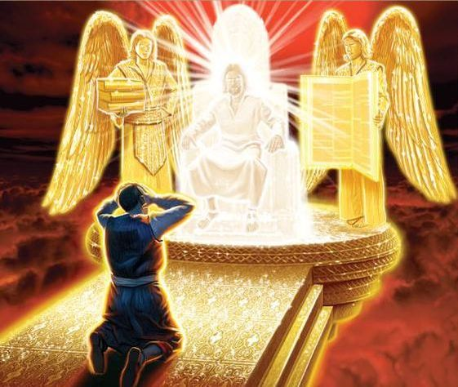
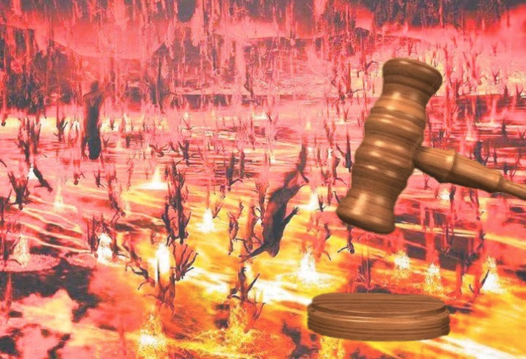
БОЖЕСТВЕННЫЙ ГНЕВ
“Излей на них ярость Твою, и пламень гнева Твоего да обымет их” (Псалтирь 68:25)
Как мы можем согласовать слова Псалма 136:9 – «Блажен, кто возьмёт и разобьёт младенцев твоих о камень» – с просьбой Иисуса любить даже наших врагов?
Псалмы, призывающие Бога отомстить и излить Свой гнев на людей, резки и приводят в замешательство. Особенно, когда мы имеем в виду наш собственный гнев и наш собственный способ отомстить.
Однако псалмопевец никогда не намерен мстить самому себе. Оставьте эти действия Богу, потому что только Бог может творить истинное правосудие и воздать людям заслуженную плату за их действия.
Вдохновение оставило эти слова, чтобы мы могли ясно увидеть, что к добру и злу нельзя относиться легкомысленно. Зло имеет свои последствия, и гнев Божий проявляется как единственное средство его искоренения..

Slide 10
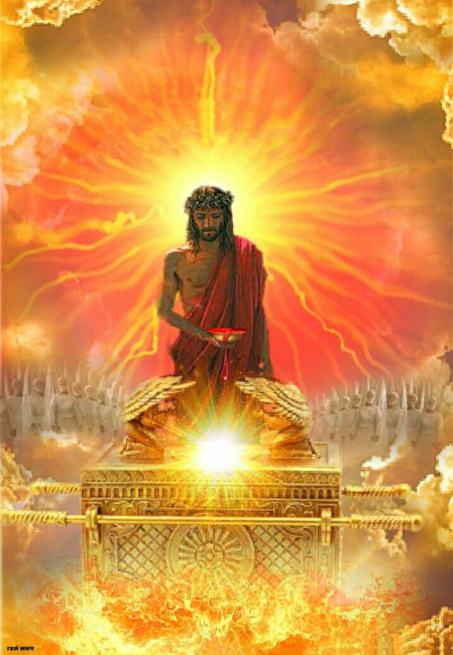
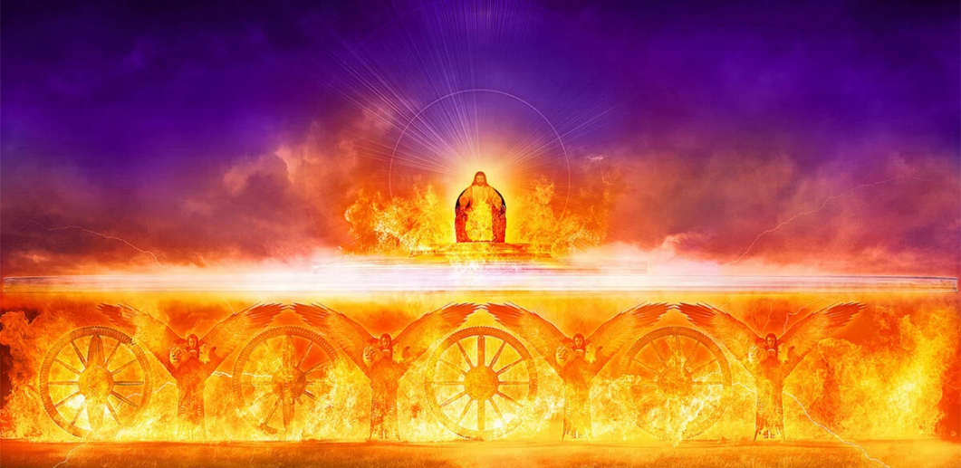
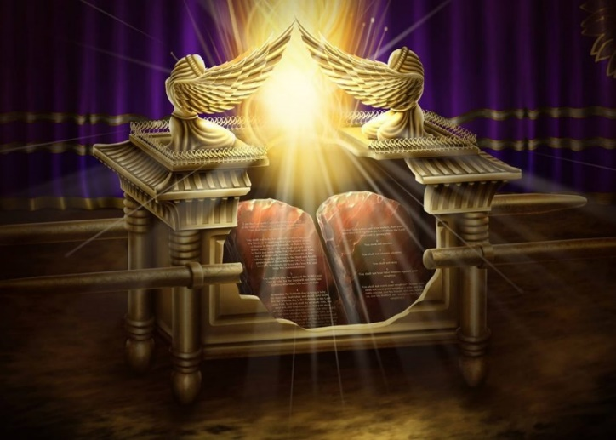
СВЯТИЛИЩЕ
“доколе не вошёл я во святилище Божие и не уразумел конца их” (Псалтирь 72:17)
Небесное Святилище тесно связано с Судом. В Святом Святых, где Господь царствует «сидя на херувимах» (Пс. 98:1), совершается дело суда (Дан. . 7:9-10).
Это место, где происходит прощение грехов и восстановление справедливости. Это подразумевает как отпущение грехов тем, кто цепляется за Спасителя, так и осуждение тех, кто отвергает Его. (Пс. 1:5-6).
Как ясно символизирует ковчег свидетельства, Суд основан на исполнении или нарушении Закона Божьего, Десяти Заповедей.
Уверенные в божественном прощении, Божьи слуги жаждут часа Суда и взывают о его наступлении, чтобы справедливость наконец свершилась. (Пс. 7:7-9; 9:19; 66:4; 98:5; 134 :14).

Slide 11
“Как лук в облаке образован союзом солнечного света и дождя, так и радуга, окружающая трон, представляет собой объединенную силу милосердия и справедливости. Необходимо поддерживать не только справедливость; ибо это затмило бы славу радуги обетования над престолом; люди могли видеть только наказание закона. Если бы не было справедливости и наказания, не было бы стабильности в правлении Бога. Именно сочетание суда и милости делает спасение полным.”
E.Уайт (Маранафа: Господь грядет, ноябрь 14)

